Slide 1

Εφαρμογη για την Αναλυση Δεδομενων Ποιοτητας Αερα
Ελεύθεριος Στεβής itp24118

Slide 2
Εφαρμογη για την Αναλυση Δεδομενων Ποιοτητας Αερα
Η εργασία αυτή εστιάζει στην ταξινόμηση δεδομένων ποιότητας αέρα, ειδικότερα PM10, από έναν αισθητήρα που είναι στην Ινδία.

Slide 3
Τεχνολογiες Αρχιτεκτονικhς ΕΡΓΑΣΙΑΣ
Node-red
RabbitMQ
Docker +Kubernetes
Minio
Keycloack

Slide 4
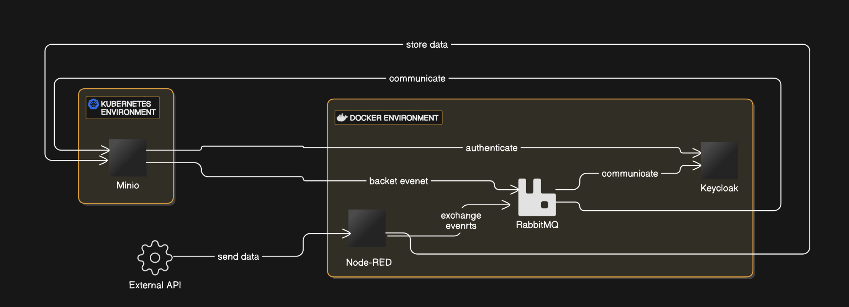
Αρχιτεκτνονικο διαγραμμα

Slide 5
Ανaκτηση δεδομeνων απo API
Χρήση του OpenAQ API μέσω node-red
Αποθήκευση δεδομένων στο Minio
Φιλτραρισμά τίμων

Slide 6
Επεξεργασiα δεδομeνων με Node-RED
Trigger API Call – Λήψη δεδομένων
Διαχωρισμός τιμών – Ανάλυση PM10
Dashboard με διαγράμματα
Notification απο RabbitMQ

Slide 7
Διαχεiριση Μηνυμaτων με RabbitMQ
Σύνδεση με Minio και Keycloak
Διαμοιρασμός δεδομένων σε queues
Αυτόματες ειδοποιήσεις

Slide 8
Αυθεντικοποihση με Keycloak
Ασφαλής πρόσβαση στο Minio
Διαχείριση χρηστών & δικαιωμάτων
Σύνδεση με RabbitMQ για event tracking

Slide 9
Ανaπτυξη με Docker
Δημιουργία containers για κάθε υπηρεσία
Docker Compose για διαχείριση των υπηρεσιών
Όλα τα containers στο ίδιο network
Storage mount για το Node-RED

Slide 10
Αναπτυξη με Kubernetes
Δημιουργία cluster για Minio
Kompose: Μετατροπή Docker Compose σε Kubernetes YAML
Persistent Volumes για αποθήκευση δεδομένων

Slide 11
Συμπερασματα kai Μελλοντιες Βελτιωσεις
Ολοκληρωμένη cloud αρχιτεκτονική (προσθηκή του Thingsboard)
Δυνατότητα επέκτασης σε άλλες τοποθεσίες και αλλούς παραμέτρους.

